Slide 1

웹 및 모바일 최신기술
어디로 가야하오
20120144 김남욱
20130615 변가은

Slide 2
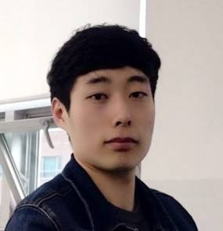
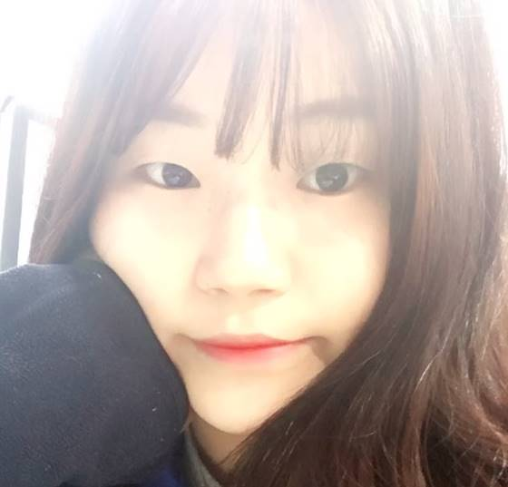
창업팀 소개
김남욱
변가은
팀장
금오공과대학교 4학년 재학중
* 경험
DB 연동 Android APP 개발
교내 창업행사 참여
* 역할
UI 구현
금오공과대학교 4학년 재학중
* 경험
DB 연동 웹 프로그램 개발
교내 창업행사 참여
* 역할
DB 설계

Slide 3

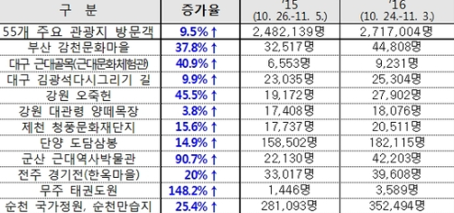
아이템 소개
제안 배경
기존 어플리케이션은
실시간 날씨 정보 파악이 어려움
사용자 위치 배제한 서비스제공에 비효율적
관광지에 대한 방문자의 의견 파악 어려움
이러한 문제점들을 해결하여
바쁜 현대인들에게 현재 위치로부터 가까운 관광지 정보를 제공함으로써 귀중한 여가시간을 알차게 보내도록 함.
<전국 주요 관광지 증가율. 문체부 제공>

Slide 4
아이템 소개
아이템 개요
위치기반 서비스를 이용한 관광지 소개 어플리케이션
지도 상으로 관광지 위치와 실시간 날씨 정보 제공
관광지 방문 후기를 텍스트 및 사진으로 업로드 가능
인스타그램을 연동하여 관련 게시물 조회
차별성
실시간으로 날씨 정보를 파악하기 쉽다.
사용자의 위치를 고려한 서비스 제공에 효율적이다.
관광지에 대한 방문자들의 솔직한 의견을 얻기 쉽다.

Slide 5
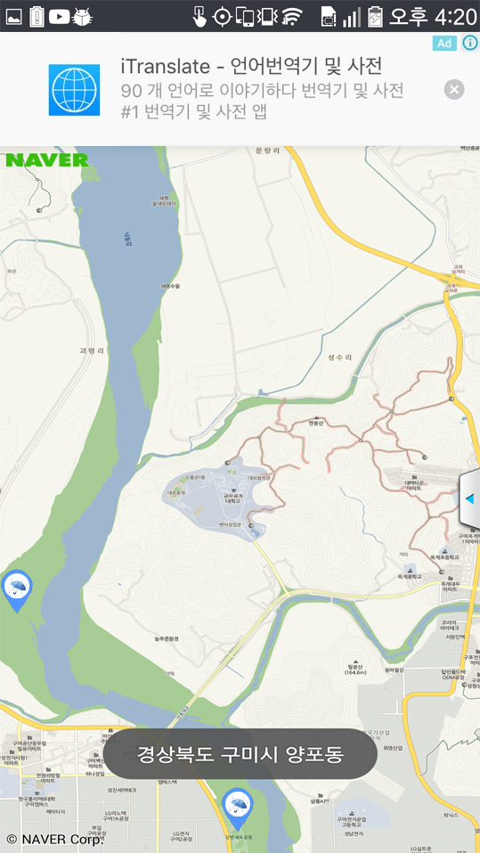
목표 매출액 및 수요 분석
아이템 수익 모델
ex)
· 배너 광고 수익
· 배너 광고가 없는 버전의 유료 어플리케이션 수익
· 프로필 동영상 광고(ex.유투브) 수익
이익창출 가능성
· 바쁜 일상을 탈피해 여행을 떠나고 싶어 하는 현대인들.
· 학업에 지쳐 주말의 짧은 시간동안 가까운 곳으로 떠나고 싶어 하는 학생들.
· 지역의 관광명소 홍보를 통한 관광 사업에 관심 있는 지자체

Slide 6
사업화 연계 가능성
국내 여행객
증가
창업 후 마케팅 전략
기상산업과 지역경제에 기여함으로써 정부 지원금 확보
사용자 유치를 위한 창업 초기 광고비 투자
기상산업 기여
지역 경제
활성화

Slide 7
추진 계획
추진 전략 및 일정
시장 및 어플리케이션
종합 분석
프로토 타입 모델 개발
시연 및 유지보수
4-5월
9월
6-8월
10월
어플리케이션 시나리오
및
어플리케이션 디자인 설계
최종 완료
(어플리케이션 등록)

Slide 8
추진 계획
창업활동비 집행계획
창업 활동비
활동비
교육 지원비
안드로이드 프로그래밍
참고 도서
0
8,000,000
기자재 구입비
개발용 노트북 2대
(929,000*2=1858000)
테스트용 안드로이드 모바일 2대
(갤럭시S8 1,100,000*2=2,200,000)
지식재산권
취득비

Slide 9

Q & A
THANK YOU

